Slide 1
PEMROGRAMAN BERORIENTASI OBJEK
Manajemen Data Mahasiswa
Harnum Salsabila
2200018221
E

Slide 2
deskripsi
Aplikasi ini menyediakan berbagai fitur yang mendukung pengelolaan basis data mahasiswa dengan mudah. Ada juga elemen kunci dalam aplikasi ini termasuk panel utama yang mencakup daftar mahasiswa, kolom filter, dan kolom input data mahasiswa. Pengguna dapat dengan nyaman memasukkan informasi mahasiswa seperti Nama, NIM, dan IPK melalui kolom input yang disediakan. Terdapat 3 tombol utama yaitu tombol "Save" memungkinkan pengguna menyimpan data mahasiswa baru dengan cepat, sementara tombol "Clear" membersihkan kolom input untuk memudahkan input data berikutnya dan tombol "Delete" memungkinkan pengguna untuk menghapus entri mahasiswa yang dipilih dari daftar, dan secara otomatis membersihkan kolom input.
Kemampuan aplikasi ini untuk menyaring data memberikan nilai tambah. Pengguna dapat menggunakan kolom filter untuk mencari mahasiswa berdasarkan kata kunci tertentu seperti mencari nama data mahasiswa dengan nama awal atau belakang, memudahkan pencarian dalam basis data yang berkembang. Tombol "Filter" memicu proses pemfilteran dan menampilkan hasilnya secara langsung di daftar mahasiswa.
Dengan dukungan untuk menyimpan dan menghapus data, aplikasi ini memberikan pengguna kontrol penuh atas basis data mahasiswa dan menjadikan pengelolaan data mahasiswa lebih intuitif dan efisien.

Slide 3
Fitur aplikasi
Input
clear
Menginputkan informasi mahasiswa baru ( nama, nim, ipk)
Membersihkan formulir input, agar pengguna bisa menginputkan data mahasiswa baru
Save
filter
Menyimpan data mahasiswa yang di inputkan
Mencari nama mahasiswa berdasarkan kata kunci ( nama belakang/depan)
delete
Menghapus entri mahasiswa yang dipilih

Slide 4
Alur Kerja
1.Input data mahasiswa
3.Menghapus
Mengisi kolom input dengan informasi mahasiswa baru (nama, nim, ipk)
Mengklik tombol “save” untuk menyimpan data mahasiswa
Aplikasi secara otomatis membersihkan kolom input dengan mengklik tombol “clear”
Pengguna memilih nama mahasiswa dari daftar
Mengklik tombol “delete” untuk menghapus entri mahasiswa yang dipilih
Aplikasi secara otomatis membersihkan kolom input setelah penghapusan
2.Melihat dan mengedit
4.Menggunakan fitur fiLTer
Daftar mahasiswa ditampilkan dalam papan list di layar
Pengguna dapat memilih nama mahasiswa dari daftar
Setelah memilih, detail mahasiswa muncul di kolom input
Pengguna dapat mengedit informasi mahasiswa yang ditampilkan
Pengguna memasukkan kata kunci pada kolom filter seperti cari mahasiswa dengan nama depan/belakang
Mengklik tombol “filter” untuk memulai proses pencarian
Daftar mahasiswa diperbarui sesuai dengan kata kunci filter

Slide 5
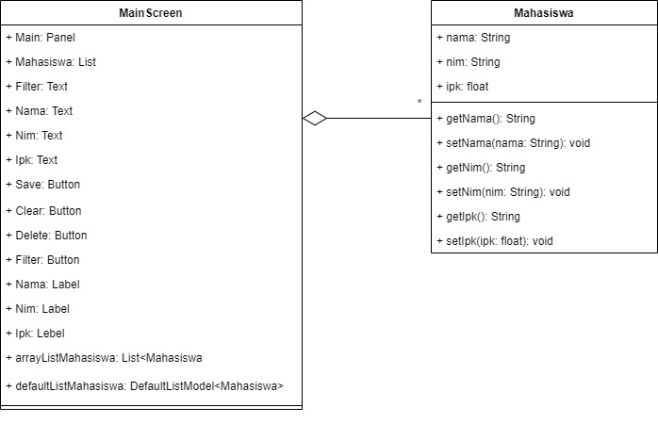
Diagram class

Slide 6
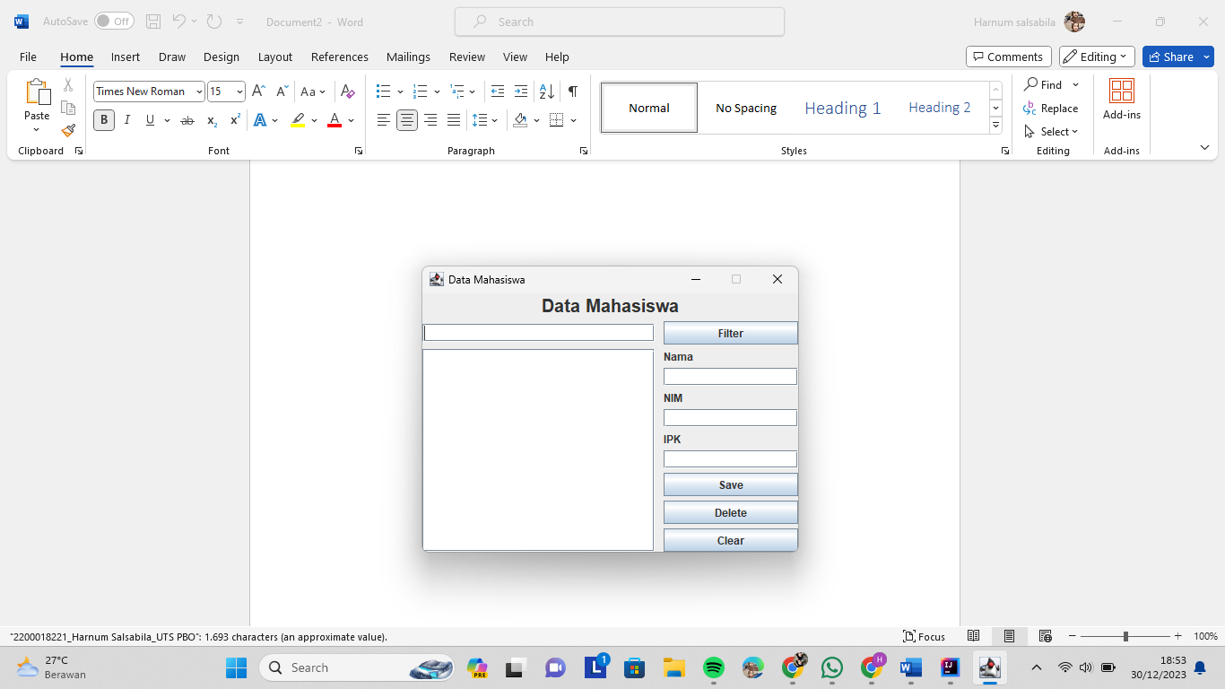
Rancangan antarmuka (ui)

Slide 7
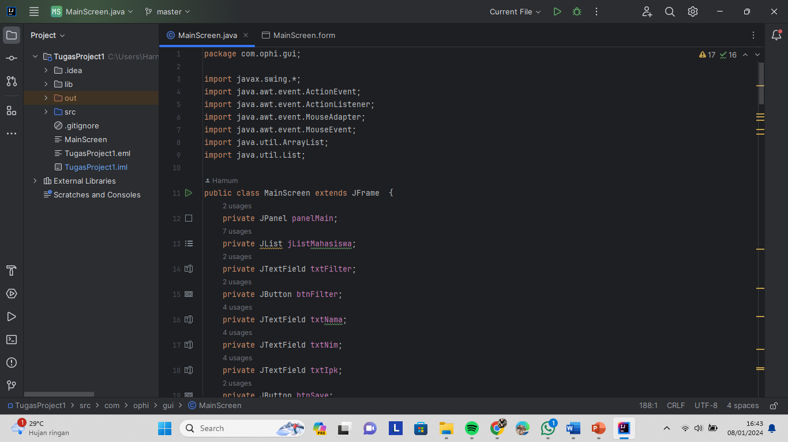
Screenshot coding

Slide 8
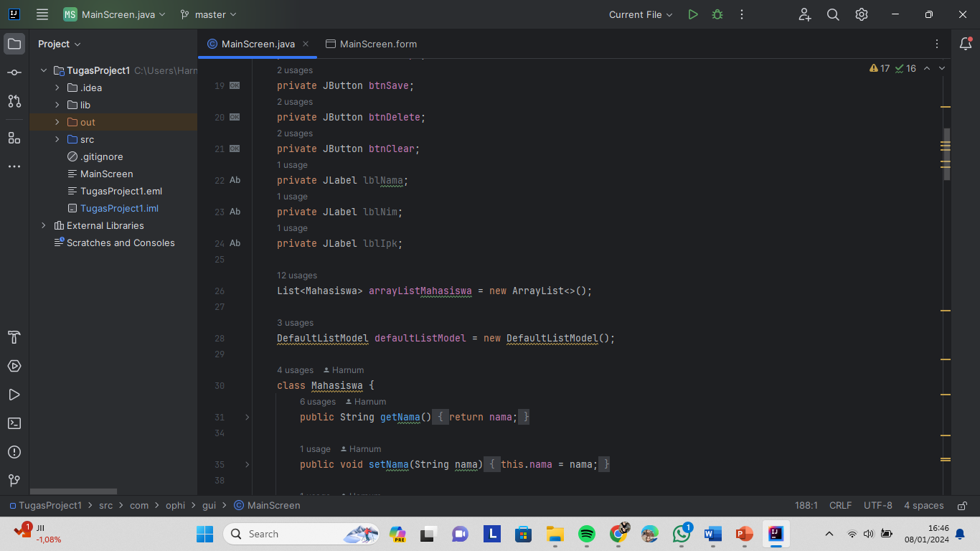

Slide 9
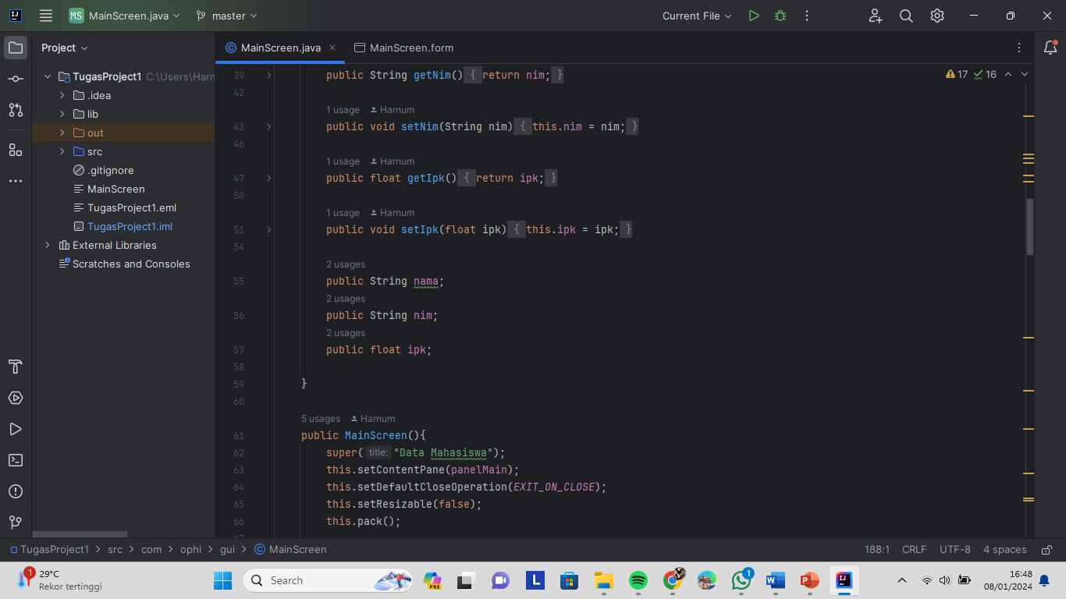

Slide 10
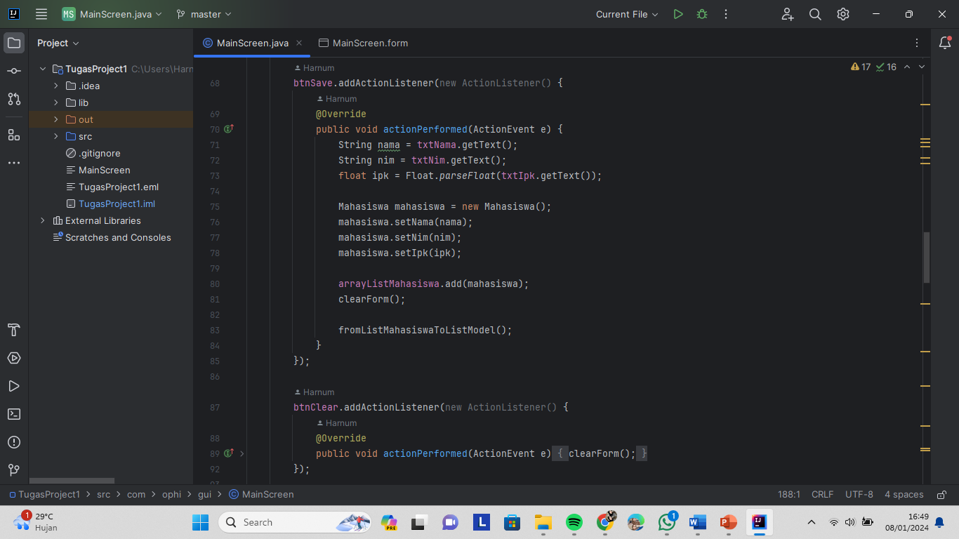

Slide 11
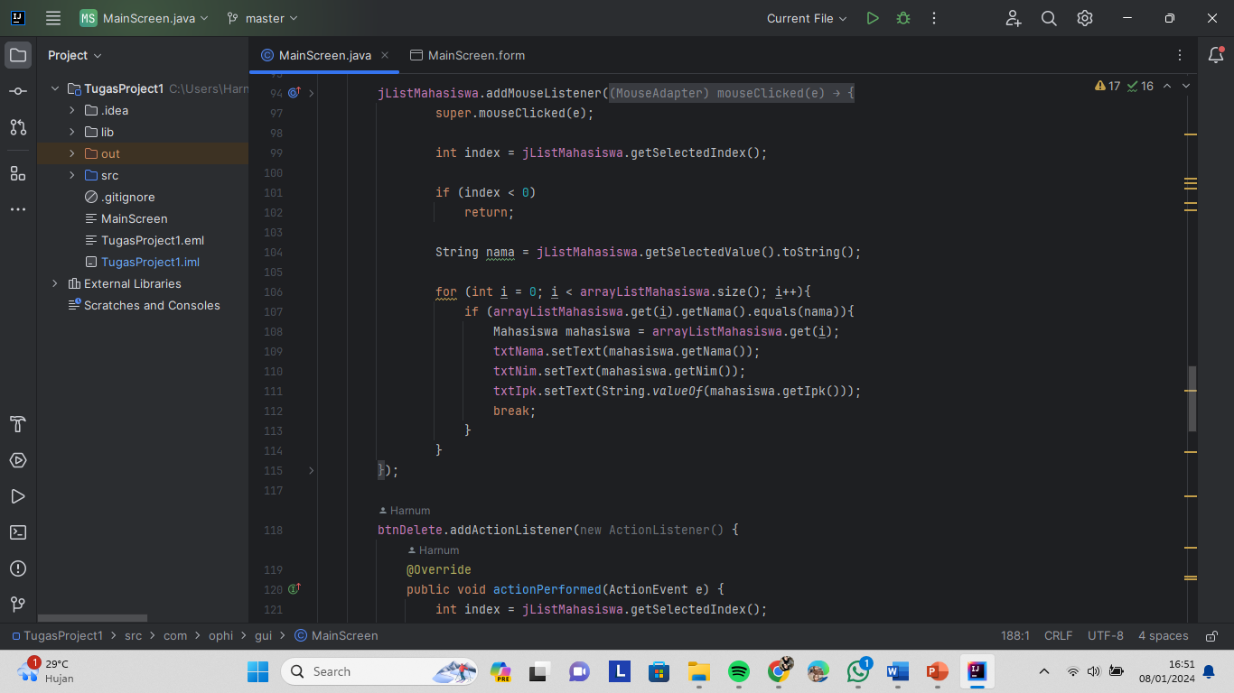

Slide 12
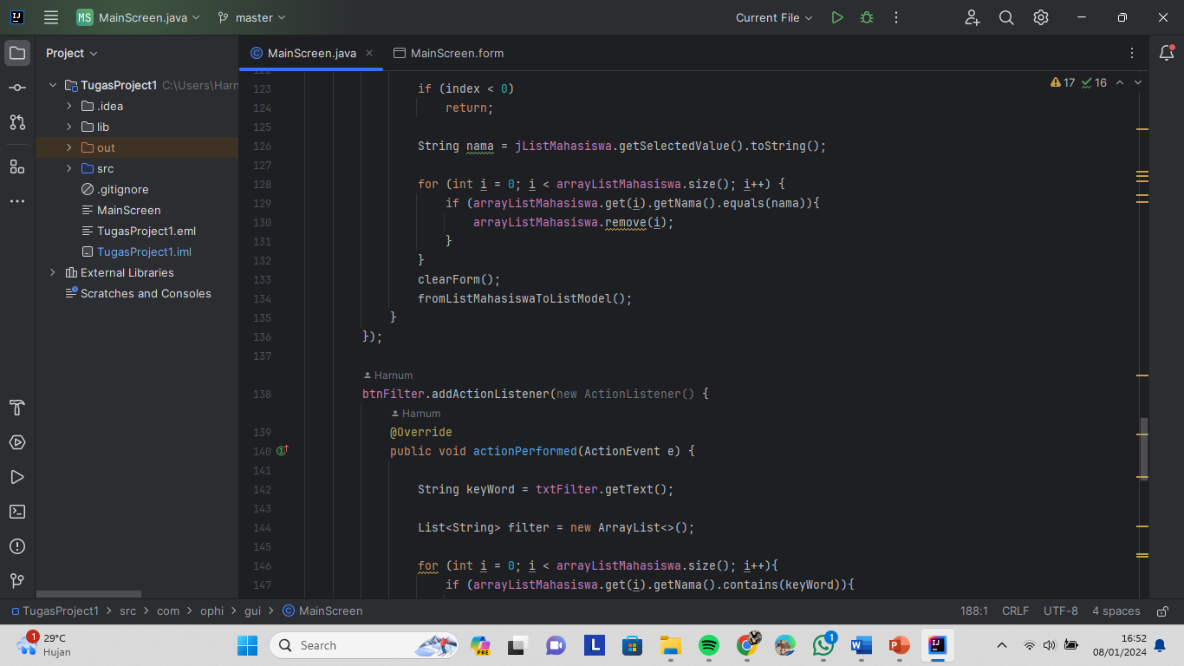

Slide 13
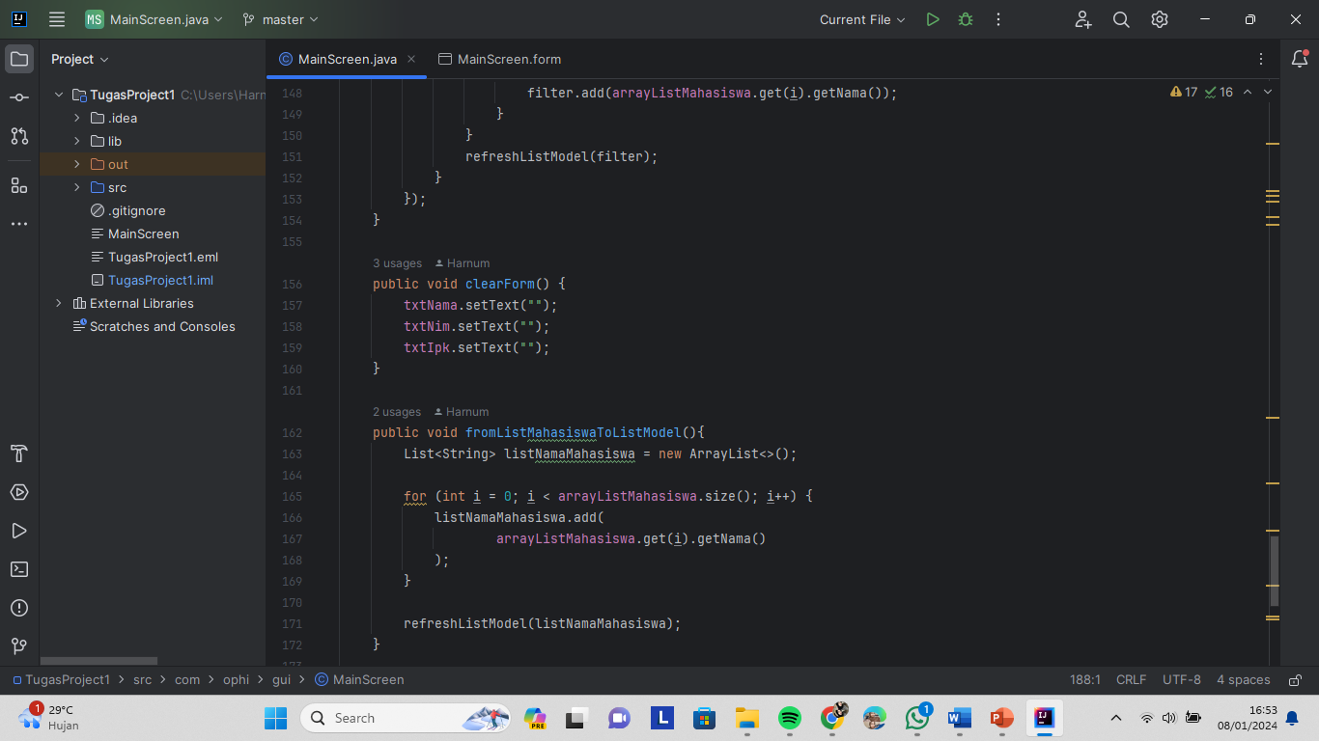

Slide 14
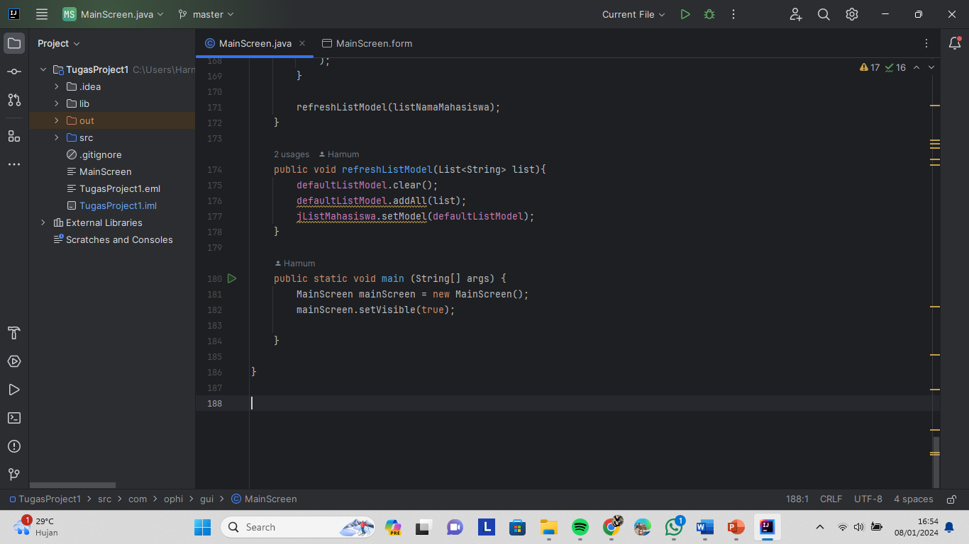

Slide 15
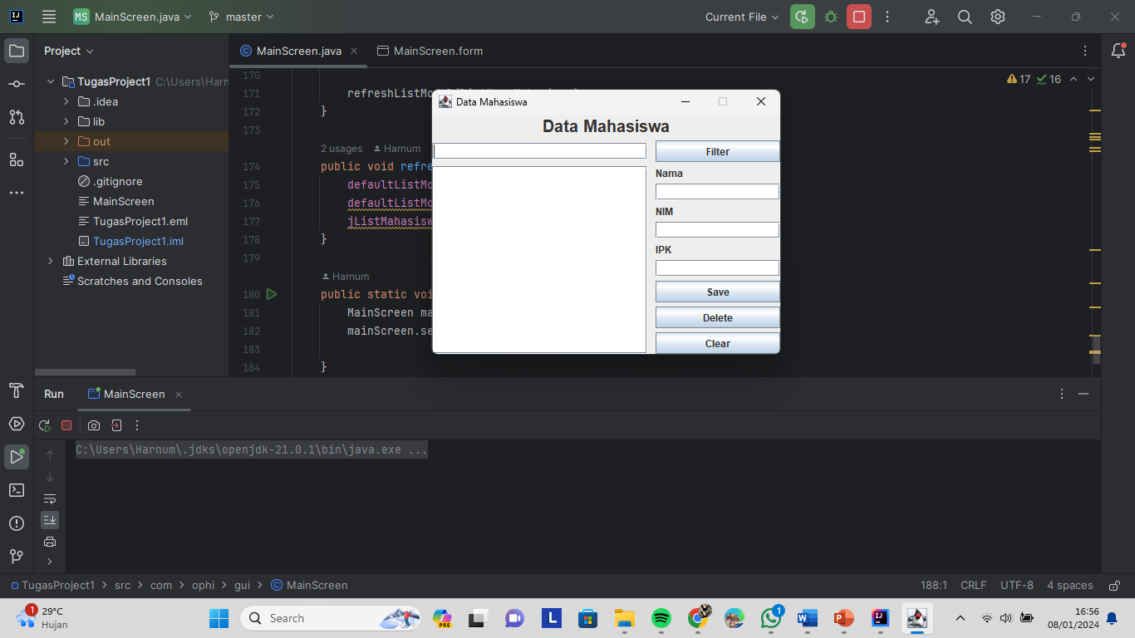
Screenshot tampilan luaran program

Slide 16
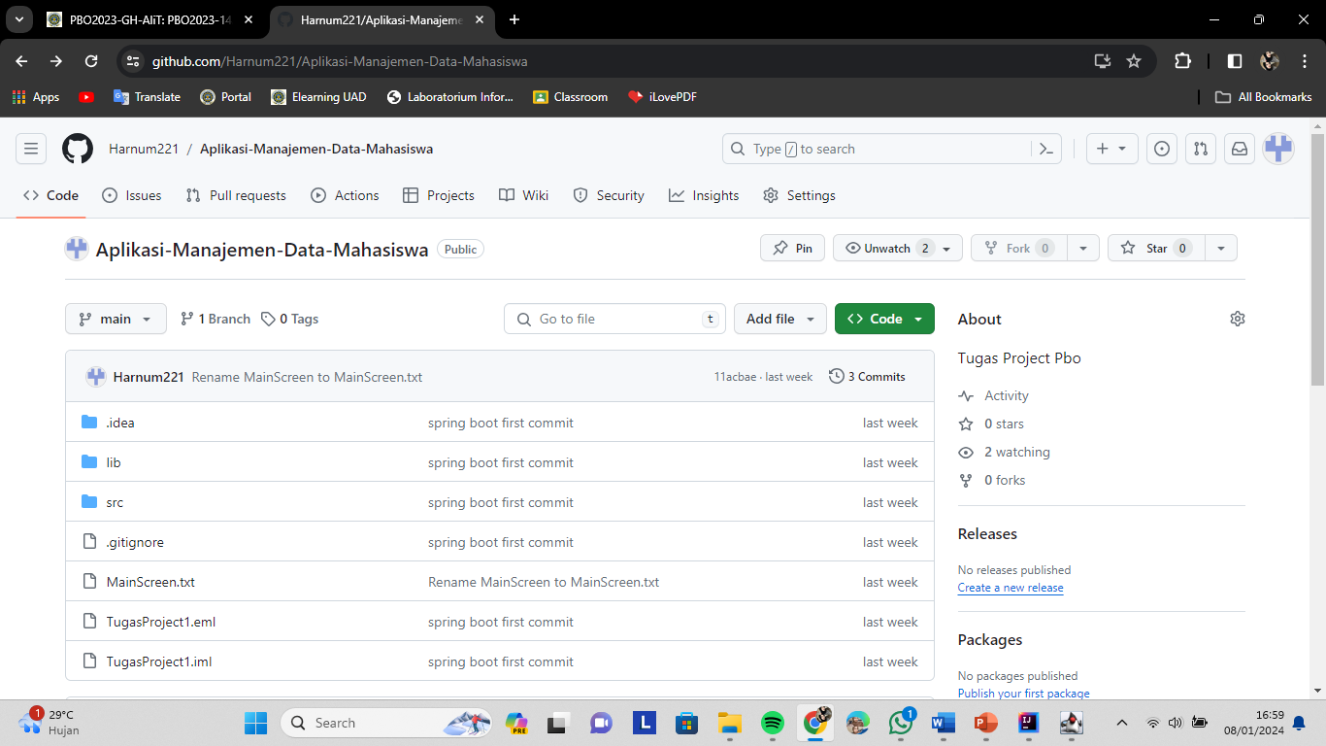
Screenshot tampilan unggahan github

Slide 17
THANK YOU
https://github.com/Harnum221/Aplikasi-Manajemen-Data-Mahasiswa

